Slide 1

PAL-clip 2
Doelgroep: andere informaticastudenten
"Expert": CouldBeMathijs "Coach": ***
Talen & Automaten – prof. E. Laenens - 2024-2025

Slide 2
< Epsilon Non-Deterministische Eindige Automaten>
E = (Q, Σ, δ, q₀, F)

Slide 3
E = (Q, Σ, δ, q₀, F)
Q: de eindige verzameling aan staten
M.a.w. alle toestanden waarin de e-NFA zich kan bevinden, alle nodes

Slide 4
E = (Q, Σ, δ, q₀, F)
Q: de eindige verzameling aan staten
M.a.w. alle toestanden waarin de e-NFA zich kan bevinden, alle nodes
Σ: het alfabet aan inputsymbolen
Alle symbolen die gebruikt kunnen worden in strings die de e-NFA moet verwerken

Slide 5

E = (Q, Σ, δ, q₀, F)
Q: de eindige verzameling aan staten
M.a.w. alle toestanden waarin de e-NFA zich kan bevinden, alle nodes
Σ: het alfabet aan inputsymbolen
Alle symbolen die gebruikt kunnen worden in strings die de e-NFA moet verwerken
δ: de transitiefunctie -
Stelt welke staat + inputsymbool combo naar welke staat gaat = pijlen

Slide 6
E = (Q, Σ, δ, q₀, F)
Q: de eindige verzameling aan staten
M.a.w. alle toestanden waarin de e-NFA zich kan bevinden, alle nodes
Σ: het alfabet aan inputsymbolen
Alle symbolen die gebruikt kunnen worden in strings die de e-NFA moet verwerken
δ: de transitiefunctie -
Stelt welke staat + inputsymbool combo naar welke staat gaat = pijlen
q₀∈ Q: de startstaat
De unieke staat waarin de e-NFA zich bevindt voordat er een karakter verwerkt wordt

Slide 7
E = (Q, Σ, δ, q₀, F)
Q: de eindige verzameling aan staten
M.a.w. alle toestanden waarin de e-NFA zich kan bevinden, alle nodes
Σ: het alfabet aan inputsymbolen
Alle symbolen die gebruikt kunnen worden in strings die de e-NFA moet verwerken
δ: de transitiefunctie -
Stelt welke staat + inputsymbool combo naar welke staat gaat = pijlen
q₀∈ Q: de startstaat
De unieke staat waarin de e-NFA zich bevindt voordat er een karakter verwerkt wordt
F ⊆ Q: de verzameling aan eindstaten
Staten waarin de string aanvaard wordt wanneer de e-NFA er zich in bevindt nadat het laatste karakter verwerkt werd

Slide 8
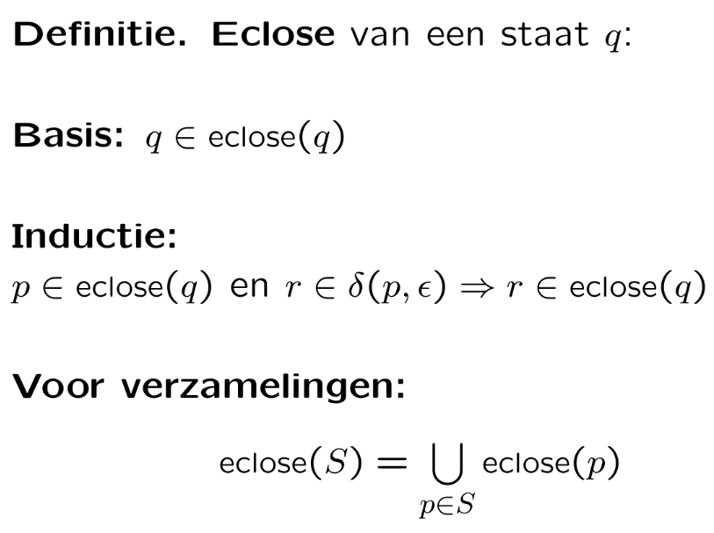
ε-closure
Definitie: De ε-sluiting van een staat q, verzamelt alle staten die vanuit q bereikbaar zijn via een opeenvolging van ε-transities.

Slide 9


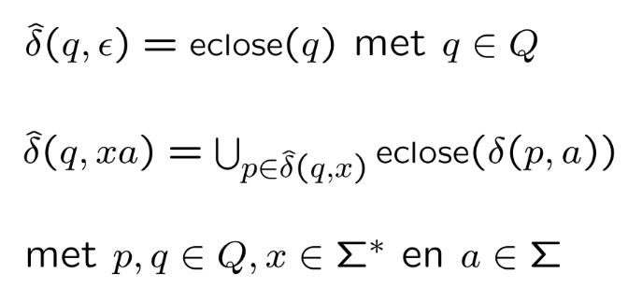

De uitgebreide transitiefunctie δ van e-NFA
Definitie: De uitgebreide transitiefunctie δ̂ van een DFA E = (Q, Σ, δ, q₀, F) werkt op strings
Basis
Inductie
δ̂ is dus een pad van symbolen vanaf een staat dat leidt naar een nieuwe staat

Slide 10

L(E) de taal aanvaard door de e-NFA E
Definitie: De taal aanvaard door e-NFA E is
De taal van een NFA is dus de verzameling van alle strings in het alfabet waarvoor er ten minste één pad bestaat van de startstaat naar een eindstaat (hou bij berekenen steeds rekening met e-closure).

Slide 11
</Epsilon Non-Deterministische Eindige Automaten>

Slide 12
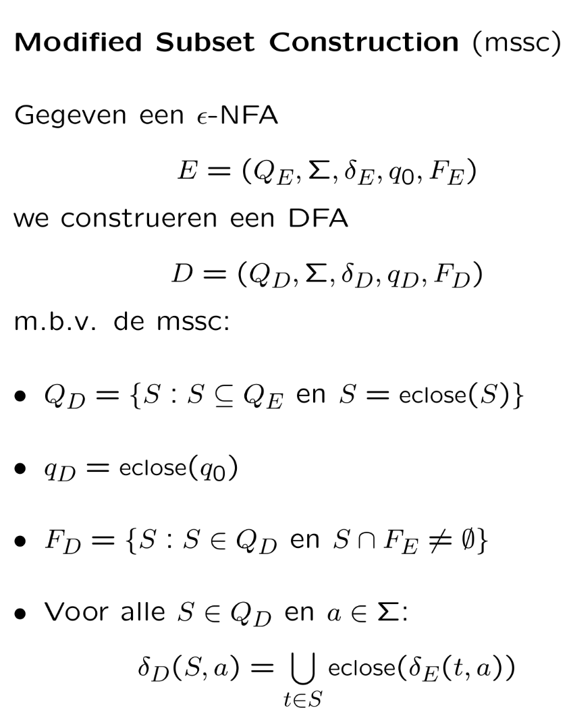
Equivalentie tussen DFA en ε-NFA
Maak van elke relevante verzameling van toestanden waarin een eNFA zich gelijktijdig kan bevinden, 1 node in de DFA. Hou rekening met de e-closure, tijdens het bouwen van de DFA

Slide 13

Theorema 2.22
Eigenschap: Een taal L wordt geaccepteeerd door een ε-NFA E als en slechts als L geaccepteerd wordt door een DFA D.
Bewijs 1 (Only-if): Stel E = (Q_{E} , Σ, δ_{E} , q₀, F_{E} ). Voer modified subset construction uit om D = (Q_{D} , Σ, δ_{D} , q_{D} , F_{D} ) te bekomen en toon aan per inductie dat δ̂_{D} (q_{D} , w) = δ̂_{E} (q₀, w)
Inductie Hypothese: w Met voor alle w:|w| ≤ n

Slide 14
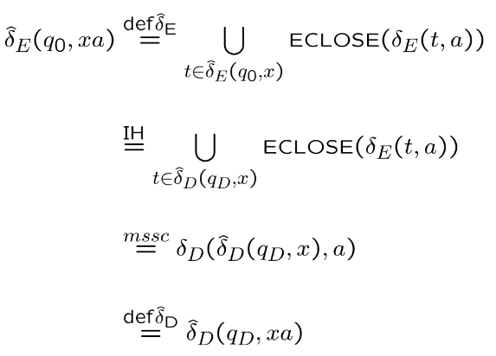
Inductie

Slide 15
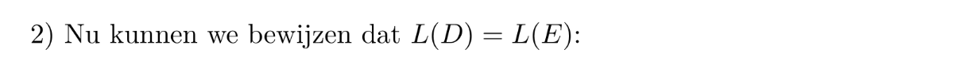
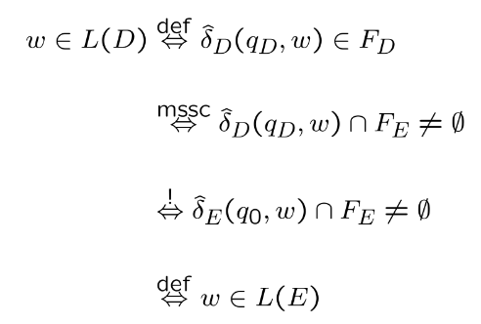

Slide 16
8 vragen over dit deelbewijs
Welk Theorema Bewijs je?
Wat bewijs je per inductie?
Waarop pas je de inductie toe?
Wat is het basisgeval?
IH, wat is de inductiehypothese? M.a.w. welke veronderstelling ga je gebruiken om het inductiegeval te bewijzen?
Wat is het inductiegeval?
Waar gebruik je de inductiehypothese?
Waarom mag je de inductiehypothese hier gebruiken?

Slide 17
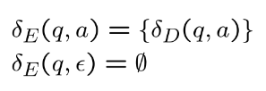


Theorema 2.22
Bewijs 2 (If): Elke DFA D = (Q, Σ, δ_{D} , q₀, F ) kan omgezet worden naar een ε-NFA E = (Q, Σ, δ_{E} , q₀, F ) door δ_{E} te definiëren voor alle staten q en inputsymbolen a volgens de regels.
Via inductie over |w| tonen aan dat
}
{

Slide 18
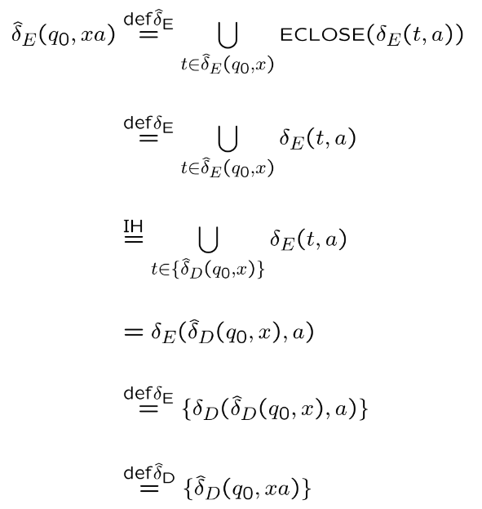
Inductie

Slide 19
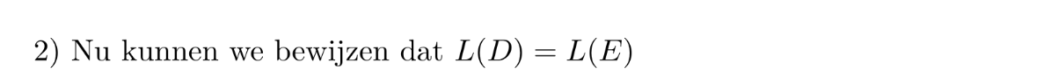
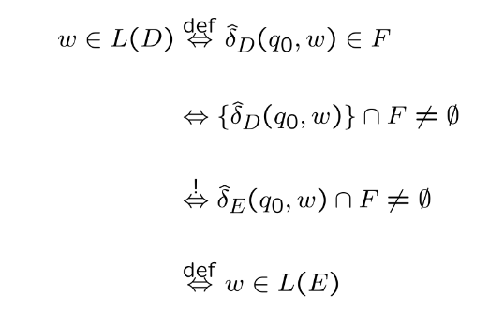

Slide 20
8 vragen over dit deelbewijs
Welk Theorema Bewijs je?
Wat bewijs je per inductie?
Waarop pas je de inductie toe?
Wat is het basisgeval?
IH, wat is de inductiehypothese? M.a.w. welke veronderstelling ga je gebruiken om het inductiegeval te bewijzen?
Wat is het inductiegeval?
Waar gebruik je de inductiehypothese?
Waarom mag je de inductiehypothese hier gebruiken?

Slide 21
</PAL-clips 1>​ Zijn er nog vragen?​

Slide 22

Even een herinnering dat deze video onder geen geval verspreid of gedownload mag worden onder welke vorm dan ook zonder expliciete toestemming van de auteur

Slide 23


